Slide 1

NÁZEV ŠKOLY: Základní škola a Mateřská škola
Doudleby, okres České Budějovice
AUTOR: Mgr. Jaromíra Stropková
NÁZEV: VY_32_INOVACE_14_Závěrečné opakování - živočichové
TÉMA: Člověk a jeho svět, Přírodověda 4.ročník, Závěrečné opakování - živočichové
DATUM TVORBY: 27. května 2013
ČÍSLO PROJEKTU: CZ.1.07/1.4.00/21.3424

Slide 2
ANOTACE
Test na opakování probrané látky ve 4. ročníku. Test uvádí příběh dvou zvířátek – veverky Zrzky a srnečka Parůžka.
Hrají 2 žáci nebo 2 skupiny. Každá dvojice – skupina pracuje u jednoho PC stanoviště. Jeden žák – skupina je veverka Zrzka a její kamarádi, druhý srneček Parůžek a jeho přátelé. Nejprve dává otázky Zrzka a Parůžek odpovídá, pak se vymění.
Vyhodnocení: Žáci plní úkol přímo do prezentace.
Ke správné odpovědi přiřazují smajlíka a správný obrázek.
Na závěr je test digitální materiál promítnut na IC tabuli a společně vyhodnocen.

Slide 3

J E DN O U V L E S E
Jednou se stalo, že lidé v lese na okraji paseky porazili starý velký javor.
Mravenci, včely, vosy a ostatní hmyz rychle zjistili, že míza,
která z pařezu stále vytéká, je sladká a dobrá. Okamžitě byl kolem pařezu
veliký roj různého hmyzu a brouků.
Srnec Parůžek se srnkou a kolouškem, kteří si vyšli k večeru na paseku se napást,
se velice podivili a šli se podívat, co se to u pařezu děje. A divili se stále víc.
Brouci se motali jako opilí, mravenci chodili stále do kolečka a létající hmyz nelítal,
ale zmateně lezl po jehličí a listí v okolí pařezu. Jediný, kdo to vše pozoroval,
byla zrzavá veverka Zrzka.

Slide 4

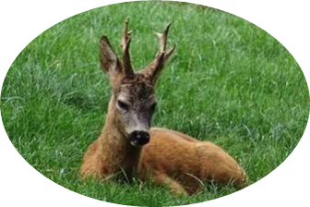
Srnec Parůžek se jí udiveně zeptal: „Co se jim stalo?“. Veverka Zrzka se začala smát
a řekla.
„To je tak, když někdo nezná míru. V té míze je nějaká opojná látka a všichni
jsou teď opilí. Ale ty toho o lese asi moc nevíš, viď ?
Víš co, budu ti dávat hádanky.“
Srnec Parůžek souhlasil a veverka Zrzka začala.

Slide 5
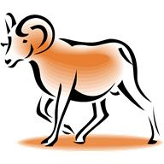
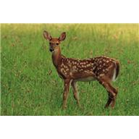
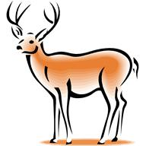
Hádanky veverky zrzky
Vypadá jako ty, ale srnec to není.
Je větší a jeho samice je laň.
Ke správné odpovědi přidej smajlíka a přetáhni správný obrázek
a) jelen evropský b) muflon c) daněk

Slide 6

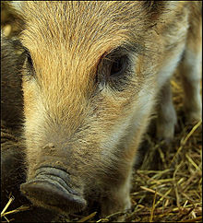
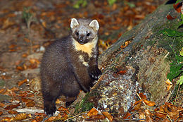
Hádanky veverky Zrzky
2. Když je malý, je pruhovaný, dospělý je černohnědý. Žere všechno.
Žije hlavně v hlubokých listnatých lesích. Má mohutné zuby (špičáky).
Ke správné odpovědi přidej smajlíka a přetáhni správný obrázek
a) jezevec lesní b) kuna lesní c) prase divoké

Slide 7

Hádanky veverky Zrzky
3. Toto zvíře je podobné jako liška, je velké asi jako kočka,
má hnědou srst se žlutou skvrnou na krku. Je to šelma.
Ke správné odpovědi přidej smajlíka a přetáhni správný obrázek
jezevec lesní b) kuna lesní c) liška obecná

Slide 8
Hádanky veverky zrzky
4. Je to šelma se zavalitým tělem a šedou srstí.
Srst na hlavě je bílá s černým pruhem přes oči.
Loví v noci a zimu prospí.
Je všežravec.
Ke správné odpovědi přidej smajlíka a přetáhni správný obrázek
a) kuna lesní b) jezevec lesní c) liška obecná

Slide 9
Hádanky veverky zrzky
5. Je zrzavá jako já a má také dlouhý huňatý ocas jako já. Ale neumí lézt po stromech.
Na lov vychází v noci, loví drobná zvířata. Nepohrdne ani lesními plody, semeny a ptačími vejci (ty já také ráda!).
Ke správné odpovědi přidej smajlíka a přetáhni správný obrázek
a) liška obecná b) kuna lesní c) lasička

Slide 10
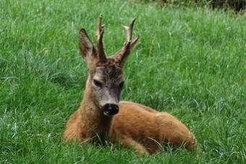
Jak dopadl srnec Parůžek? Znal všechna lesní zvířata?
Parůžek nad každou otázkou přemýšlel, odpověď dlouho zvažoval,
přežvýkával přitom a pak teprve odpověděl.
Když odpověděl na všechny otázky řekl veverce:
„Vidíš, že toho vím o lese dost. A teď se budu ptát já, ať vidím,
Jestli jsi chytřejší než já“.

Slide 11

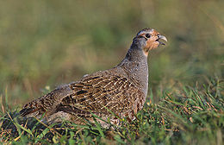
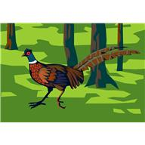
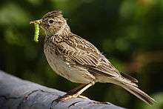
Hádanky srnce Parůžka
Je to pták, ale neumí moc dobře létat. Samec má dlouhá ocasní pera a je barevnější než samice.
Je všežravec, požírá hmyz a červy, semena a plody.
Je to pták stálý.
Ke správné odpovědi přidej smajlíka a přetáhni správný obrázek
1) koroptev polní 2) skřivan polní 3) bažant obecný

Slide 12
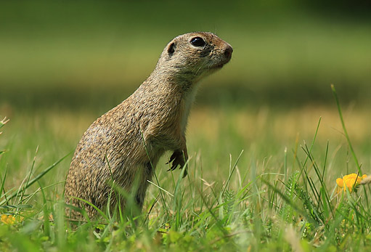
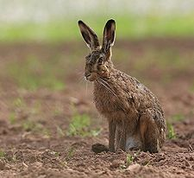
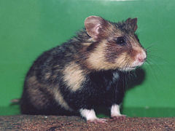
Hádanky srnce Parůžka
B) Má krátké nohy, malé uši a krátký ocas. Je asi 20 cm dlouhý. Jméno dostal podle kapes v ústní dutině (torby), ve kterých si přenáší plody a semena. Zimu přespává v doupěti hluboko pod zemí.
Ke správné odpovědi přidej smajlíka a přetáhni správný obrázek
křeček polní 2) sysel obecný 3) zajíc polní

Slide 13
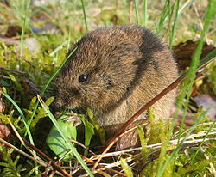
Hádanky srnce Parůžka
C) Žije na polích, mezích a okrajích lesů. Nevyhrabává si nory
ani doupata, jako pelech mu slouží jen mělké vyhloubené jamky.
Je býložravec. Před nebezpečím se zachraňuje rychlým během.
Ke správné odpovědi přidej smajlíka a přetáhni správný obrázek
1. hraboš polní 2) sysel obecný 3) zajíc polní

Slide 14
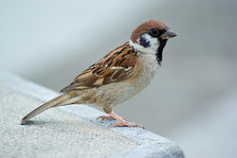
Hádanky srnce Parůžka
D) Tento stěhovavý pták se k nám z teplých krajin vrací už v únoru.
Říká se : ……………… si musí na Hromnice vrznout(=zazpívat) i kdyby měl zmrznout.
Má dobré ochranné zbarvení, šedohnědé peří.
Ke správné odpovědi přidej smajlíka a přetáhni správný obrázek
1) vrabec polní 2) skřivan polní 3) koroptev polní

Slide 15
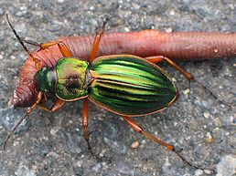

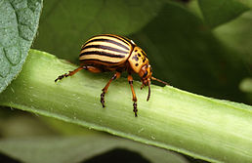
Hádanky srnce Parůžka
E) A víš, že na poli žijí i bezobratlí živočichové? Tento brouk je pořádný škůdce.Jeho larvy požírají nať jedné důležité plodiny. Dospělý brouk má pruhované, žluto-černé krovky. Bažanti a koroptve jsou jeho přirození nepřátelé.
Ke správné odpovědi přidej smajlíka a přetáhni správný obrázek
Slunéčko sedmitečné 2) mandelinka bramborová 3) střevlík
měděný

Slide 16
Hádanky srnce Parůžka
A teď ještě jedna prémiová hádanka.
Jestliže jsi správně odpověděla na všechny moje hádanky a uhádneš i tuto, nech si napsat od paní učitelky/pana učitele JEDNIČKU do žákovské knížky.
CO JE TO:
Vypadá to skoro stejně jako ty, žije to jako ty, ale nejsi to ty.
Uhádla jsi? Koukni pod Smajlíka.
Černá veverka

Slide 17
Jistě by si dávali i další otázky nebo vyprávěli příběhy
ze svého života, ale vtom na kraj paseky vyšel pan hajný
se svým jezevčíkem Ferdou. V tu ránu bylo po večerní idylce.
Srnec Parůžek se srnkou a kolouškem zmizeli v mlází a veverka Zrzka vyšplhala na vysoký smrk.
Utrhla si pěknou zralou šišku a začala večeřet.
A to je konec tohoto příběhu.

Slide 18
SPRÁVNÉ ODPOVĚDI:
Hádanky veverky Zrzky:
Hádanky srnce Parůžka:
A
C
B
B
A
3
1
3
2
3

Slide 19
http://office.microsoft.com/cs-cz/results.aspx?qu=muflon&ex=1&origin=EC079000070
http://office.microsoft.com/cs-cz/images/results.aspx?qu=ba%C5%BEant&ex=1
http://office.microsoft.com/cscz/images/results.aspx?qu=mandelinka&ex=1&AxInstalled=copy&Download=MC900150331&ext=WMF&c=0
http://cs.wikipedia.org/wiki/Sk%C5%99ivan_poln%C3%AD
BUCHAROVÁ, Jana. Sysel obecný [online]. [cit. 6.9.2013]. Dostupný na WWW:
http://www.ireceptar.cz/zvirata/drobni-savci/zimni-spanek-krecka-a-sysla-spaci-preziji-diky-zasobe-zrni-a-tuku/http://cshttp://cs.wikipedia.org/wiki/Kuna_lesn%C3%AD.wikipedia.org/wiki/Prase_divok%C3%A9
http://cs.wikipedia.org/wiki/Koroptev_poln%C3%AD
http://cs.wikipedia.org/wiki/Mandelinka_bramborov%C3%A1
http://cs.wikipedia.org/wiki/St%C5%99evl%C3%ADk
http://cs.wikipedia.org/wiki/Hrabo%C5%A1_poln%C3%AD
http://cs.wikipedia.org/wiki/Vrabec_poln%C3%AD

